Slide 1
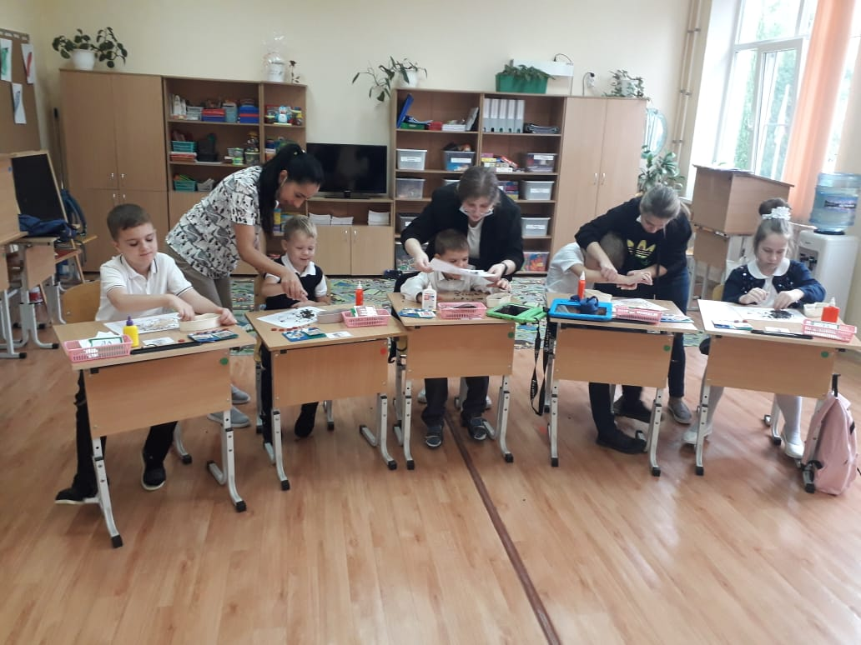
Государственное казенное учреждение Краснодарского края специальная (коррекционная) школа-интернат №2 г. Сочи Проект: «Комплексный подход к формированию жизненной компетенции у обучающихся с РАС и ТМНР в условиях специальной (коррекционной) школы-интерната.
Цели проекта:
Разработка и реализация модели образования обучающихся с ТМНР и РАС, с помощью инновационных технологий альтернативной коммуникации и формирования жизненных компетенций и функциональных навыков у обучающихся.
Масштабирование инновационной модели в другие школы Краснодарского края, по результатам проекта.
Целевая группа проекта:
Дети с ТМНР и РАС ,начальная школа.
Задачи проекта.
На базе ГКОУ школы-интерната № 2 г Сочи, с методической поддержкой АНО «Моя Планета» - обучение детей с РАС методам альтернативной коммуникации и модели коммуникации ПЭКС для детей с тяжелыми нарушениями речи.
Обучение детей проекта 9 «критичным навыкам» - фокусировка на формировании важнейших жизненных компетенций и функциональных навыков у обучающихся.
Обучение родителей детей и педагогов проекта основам методики ПЭКС.
Обучение обще критичным навыкам независимой жизни.
Создание системы коммуникативных навыков для особых учеников. Внедрение навыков коммуникации в домашних условиях.

Slide 2
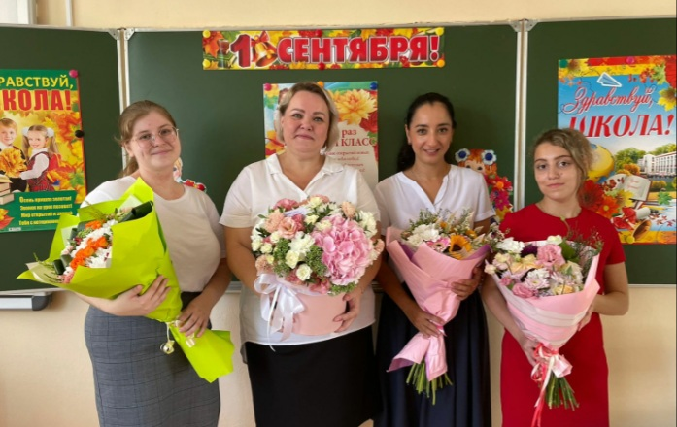
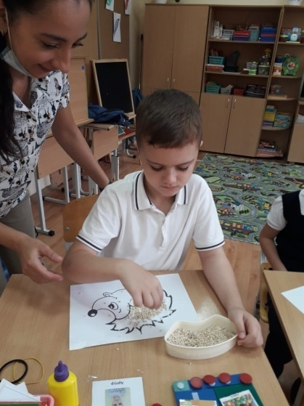
Самая острая проблема – вариативность методик в обучении детей с ТМНР и РАС.
В настоящее время в г. Сочи есть несколько проектов, включающих детей с ТМНР и другими ментальными нарушениями в систему общеобразовательных школ, где детей обучают академическим навыкам, необходимым в школе. Однако нет проектов, где бы детей учили навыкам независимой и самостоятельной жизни. Мы будем обучать особых детей не только академическим, но и важнейшим «навыкам жизни»:
1. Коммуникация – как выразить свои желания и потребности
2. Как дружить и общаться со сверстниками
3. Как просить помощь
4. Как принимать отказ, социально приемлемым путем
5. Управление визуальным расписанием
6. Ухаживать за своей одеждой
7. Убираться в помещении
8. Как пользоваться общественным транспортом
9. Как посещать врачей
Как решить проблему?
Создание простой, масштабируемой модели сопровождения детей с тяжелыми речевыми нарушениями в общеобразовательные учреждения.
В проекте особое внимание уделено обучению детей и их родителей инновационным методам альтернативной коммуникации, ПЭКС и электронных голос-генерирующих устройств.
Будет идти индивидуальная отработка жизненно важных навыков и коррекция поведенческих проблем детей, мешающих их инклюзии в образовательную среду.
Еще одна острая проблема – кадровая.
В г.Сочи существует острый недостаток специалистов педагогических специальностей и особенно с дефектологическим образованием.
На рынке труда практически нет обученных, готовых кандидатов на вакансии тьюторов для особых детей, так остро востребованных родителями и в школах.
Школы порой не располагают инструментами, методиками и специалистами для работы с детьми с РАС и ТМНР.
Однако, путь на включение таких детей в систему образования уже взят. Право ребенка ни образование должно быть реализовано.

Slide 3
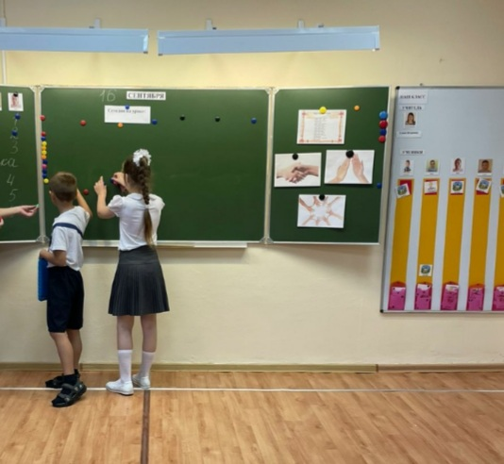
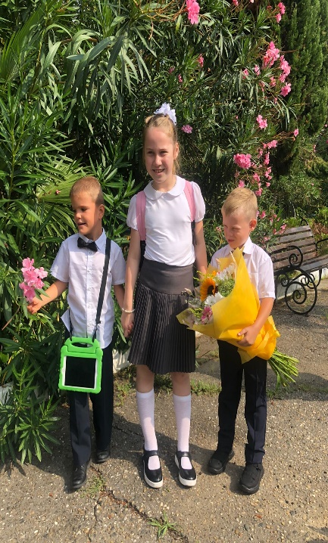
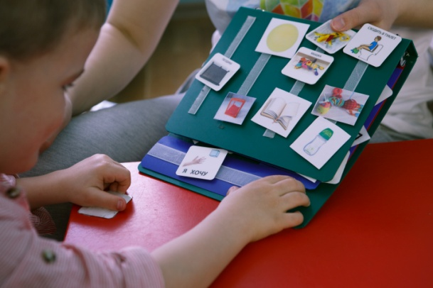
Дальнейшее развитие и предполагаемые результаты проекта
Этапы проекта:
Группе детей раннего школьного возраста (7-8 лет) будет организована поддержка включения в школьное образование и общение по методике ПЕКС, что даст им возможность реализовать на практике неотъемлемое право любого ребенка на образование и социализацию в среде сверстников.
Дети обучатся жизненно-важным компетенциям.
Семьи детей с ТМНР и РАС получат психологическую поддержку и возможность направить детей для эффективных занятий в рамках поведенческого вмешательства в систему школьного образования, получат дополнительную психолого- педагогическую помощь в рамках центра АНО «Моя Планета».
Педагоги и профильные специалисты школы познакомятся с современными и эффективными методами работы с детьми с ТМНР и РАС. В результате практической работы появится группа педагогов, которая и дальше сможет эффективно работать в современных моделях коррекционного школьного образования и тиражировать разработанную модель поддержки в другие школы Краснодарского края.
1 этап – организационный
(20.08.2021г. – 31.12.2021г.)
2 этап – основной
(10.01.2022г. – 31.08.2024 г.)
3 этап – аналитический
(31.08.2024г. – 31.12.2024г.)

Slide 4
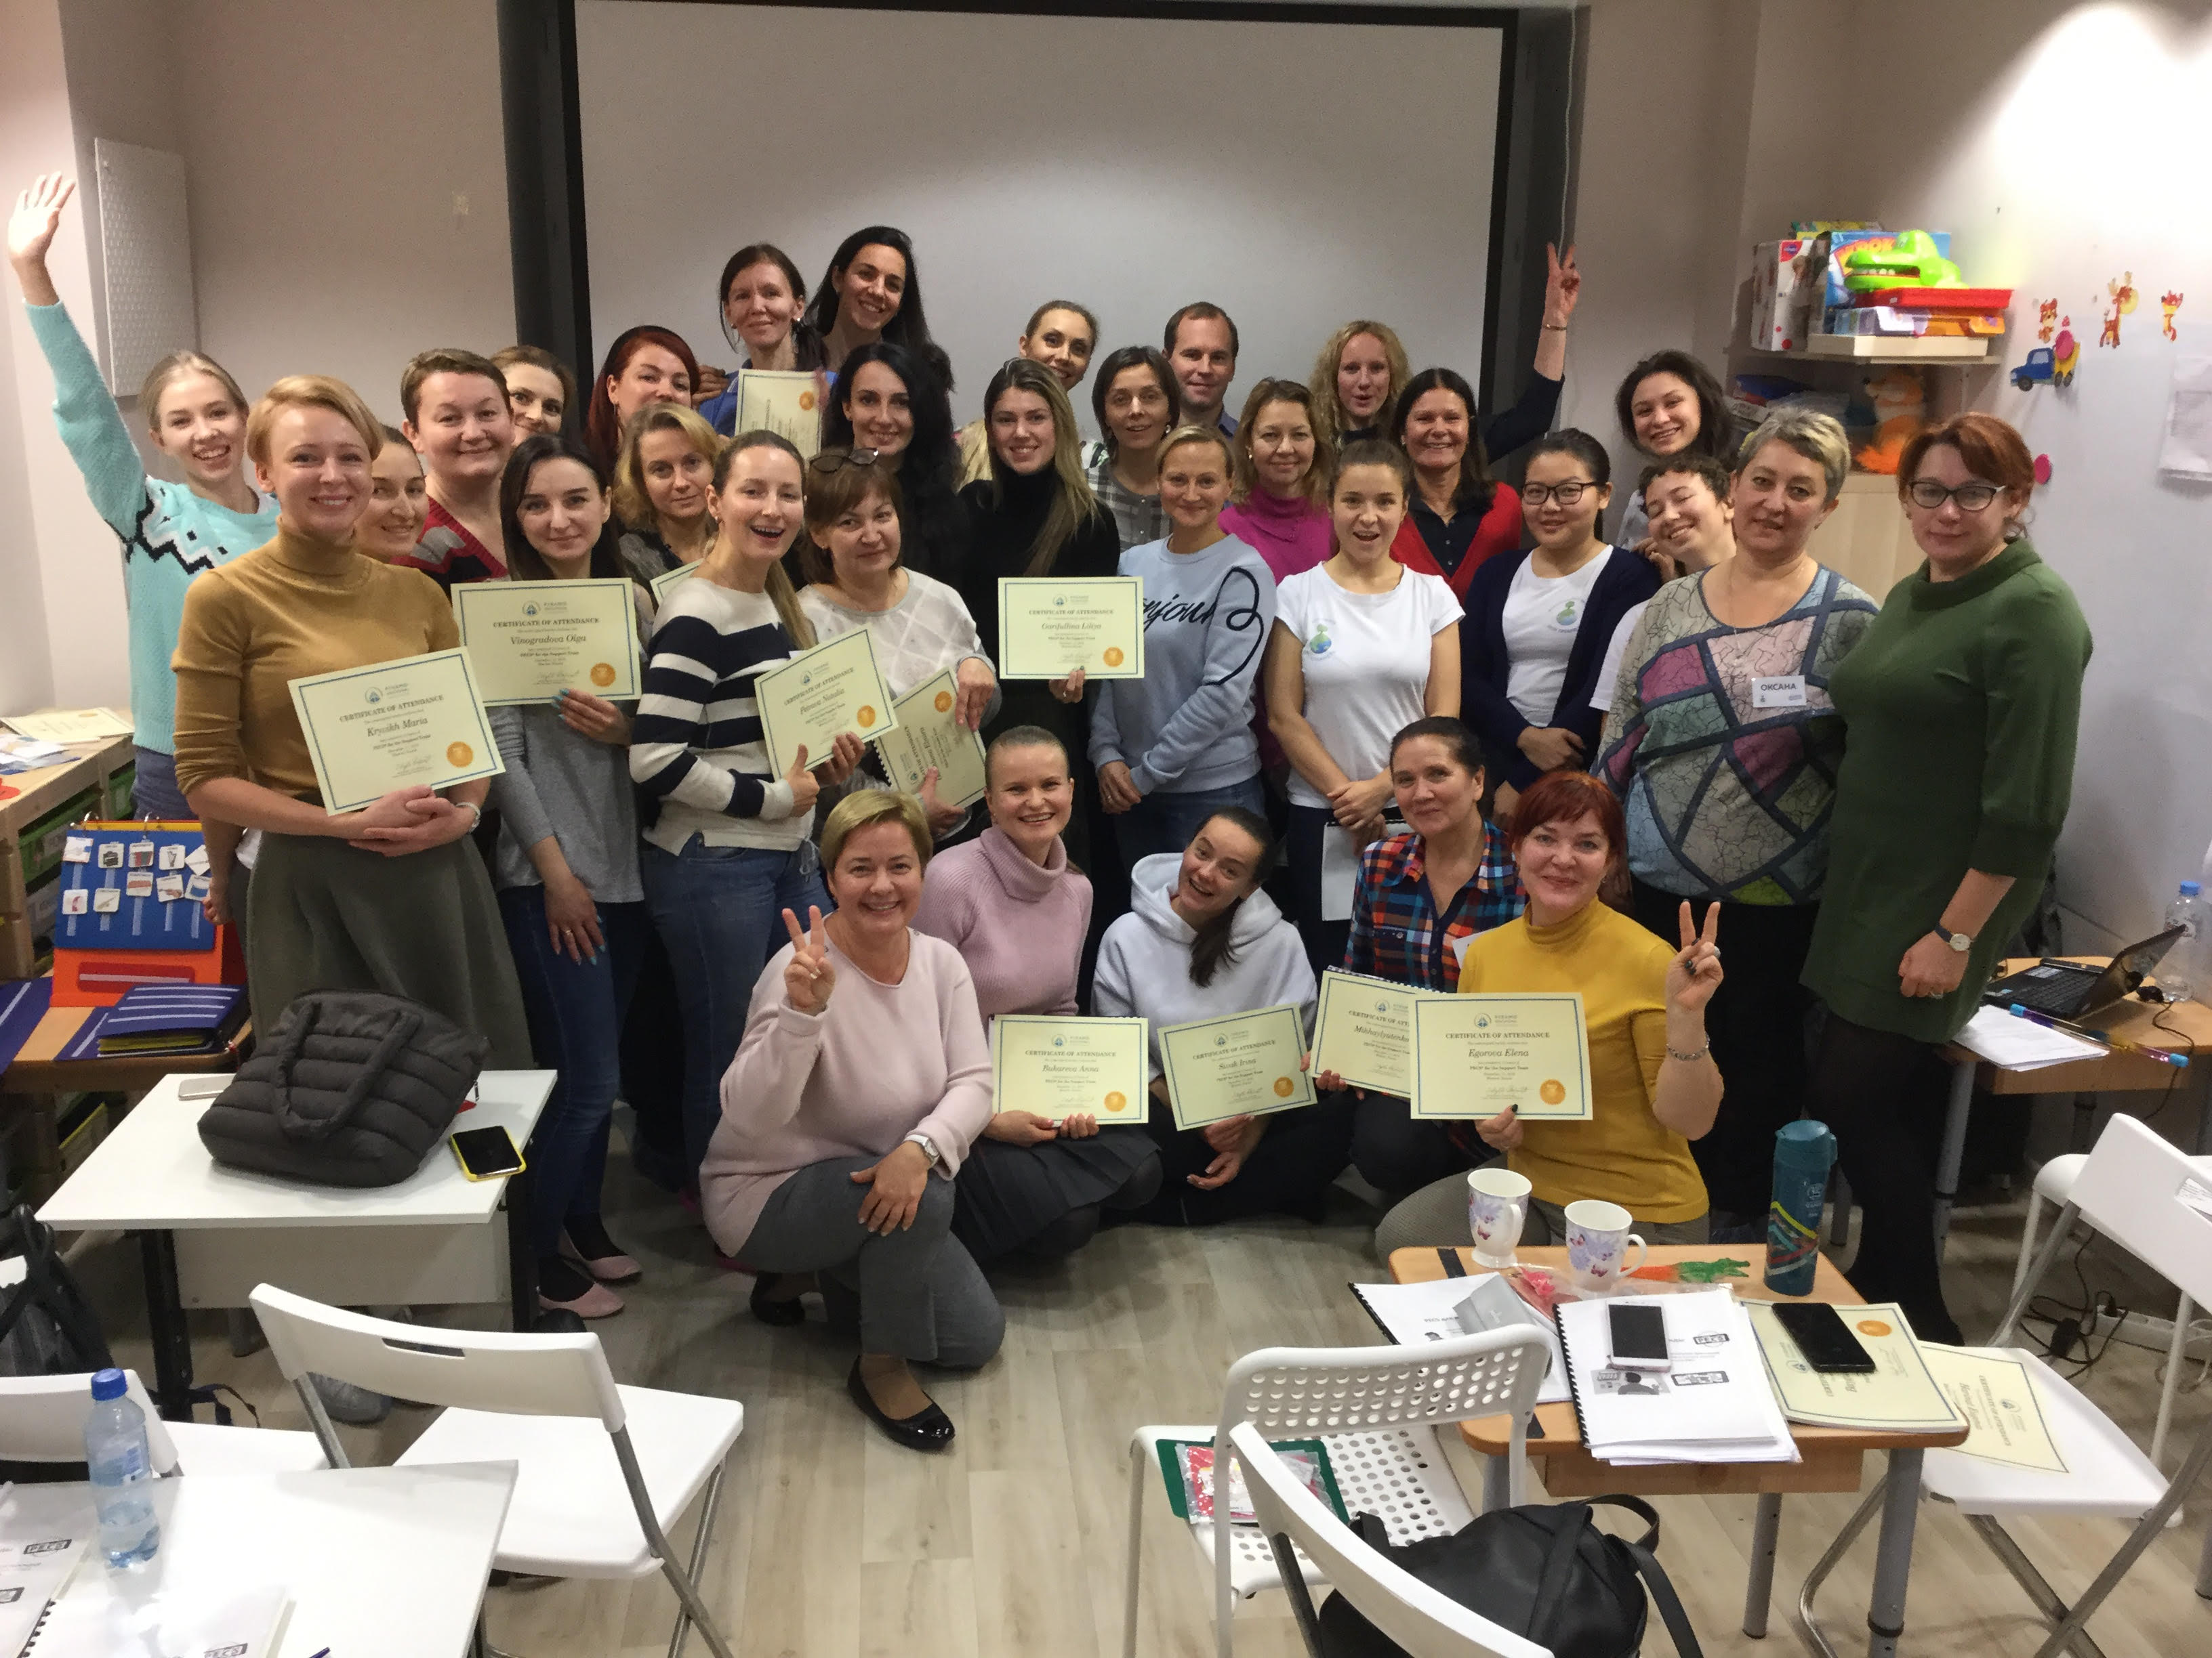
• Школа-интернат ГКОУ №2 г Сочи • АНО «Моя Планета» • Министерство образования и науки Краснодарского края ИРО Краснодарского края • Управление по образованию и науке г Сочи • Федеральный ресурсный центр по организации комплексного сопровождения детей с расстройствами аутистического спектра, г. Псков • Сочинский Государственный Университет • Региональная общественная организация помощи детям с расстройствами аутистического спектра «Контакт» • Фонд «Выход» • Ассоциация «Аутизм Регионы»
Команда проекта «Я так говорю»
Партнеры проекта
Команда проекта будет мощным ресурсом, который поможет масштабировать проект в дальнейшем и транслировать технологии проекта в другие школы Краснодарского края.
Родители проекта также являются неотъемлемой частью команды. Они будут поддерживать систему коммуникации дома, обучать своих детей важнейшим жизненным компетенциям.
Психолого-преподавательский состав проекта имеет обширный опыт с детьми ТМНР и с РАС: это координатор – поведенческий аналитик проекта, учитель-поведенческий специалист, педагоги коррекционно-развивающих занятий, 3 тьютора, взрослый психолог, работающий с родителями детей.
Авторы проекта: Зубарева Н. А.-директор ГКОУ школы- интерната №2 г. Сочи;
Попова О.А.- АНО « Моя планета»

Slide 5
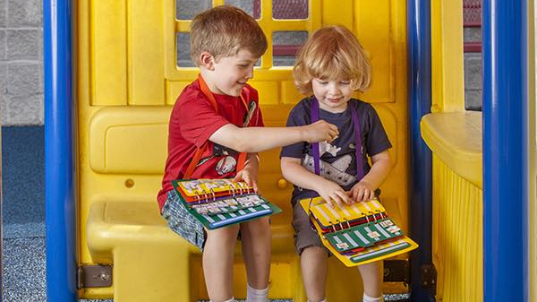
Спасибо за внимание!

